Slide 1
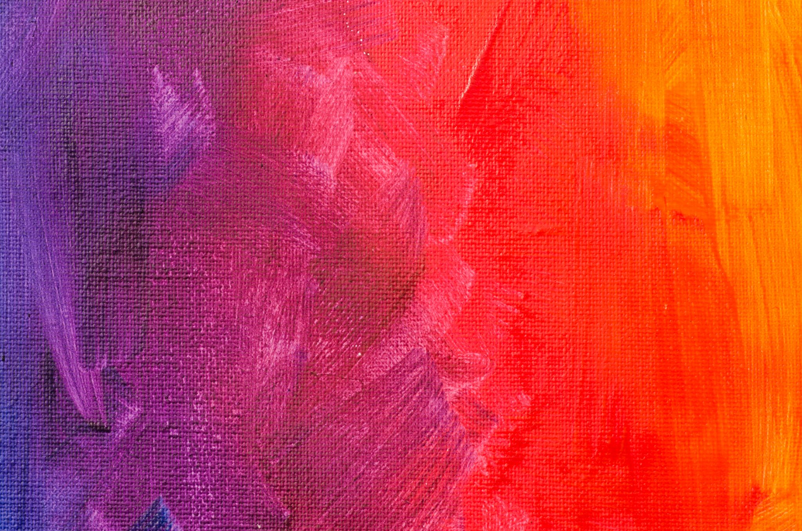
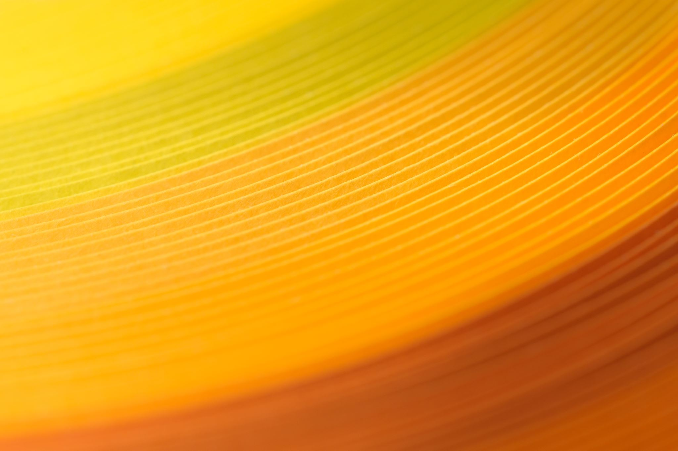
MÊME-IT
Libérez votre créativité !!!

Slide 2
NOTRE WEBAPP:

Slide 3




Les Langages Utilisées:

Slide 4
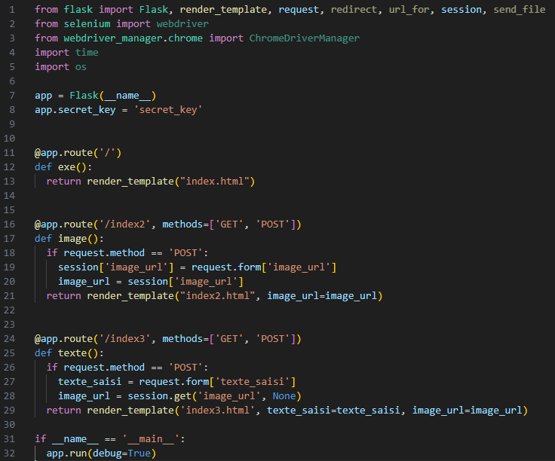
PYTHON (FLASK)
Importation des modules requis
-Gestion des Routes
-Gestion des requêtes
Utilisation de la session session du serveur (ne devant pas depasser 4Ko) dans laquelle on stocke l’url de l’image
Renvoi du templates correspondant avec les variables demandées
Recuperation du contenu de la session (c’est a dire l’url de l’image)

Slide 5
Les Langages Utilisées:

Slide 6

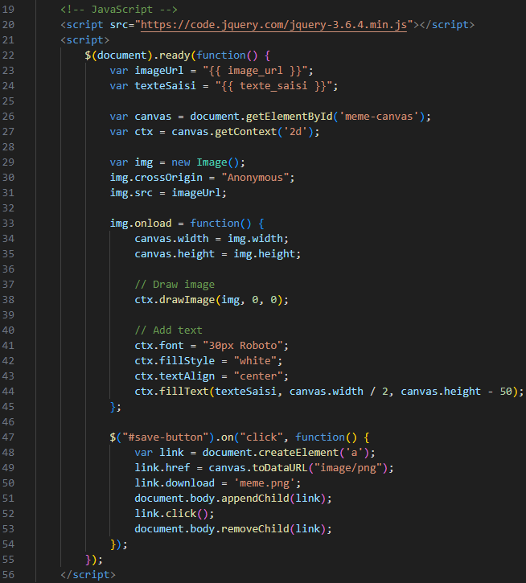
Les Langages Utilisées:
/JAVASCRIPT
Récupere l’url de l’image
AFFICHAGE DE CONTENU DYNAMIQUE
CRÉATION D’UNE IMAGE TÉLÉCHARGEABLE (FORMAT PNG)
Recupere le texte
Definit un politique CORS afin d’autoriser le chargement de l’image depuis un domaine different
Recupere le contexte 2D du canvas pour lui permettre de dessiner le formes de l’image final
Differentes operations permettant de dessiner l’image chargée sur le canvas

Slide 7
Les Langages Utilisées:

Slide 8



Les Langages Utilisées:

Slide 9
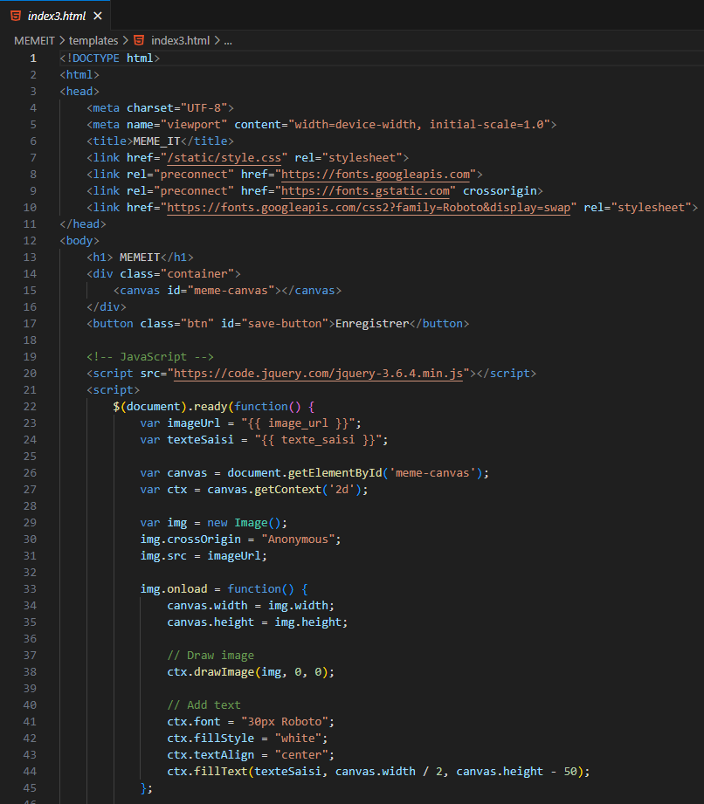
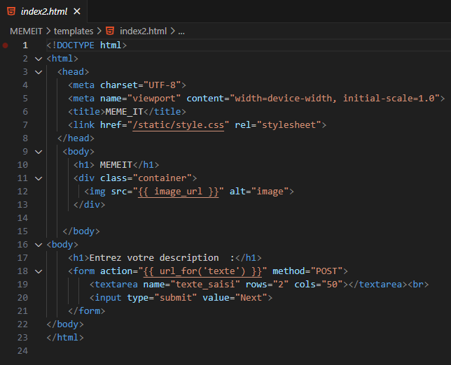
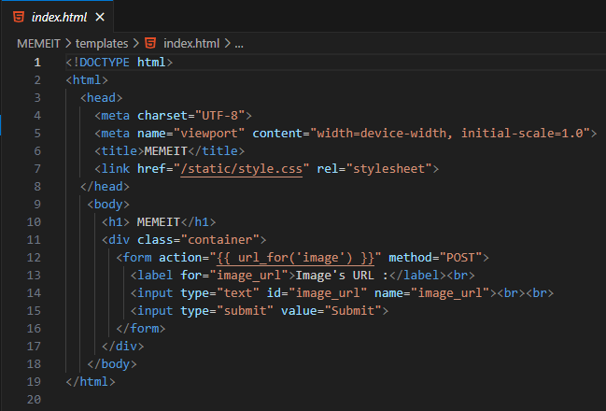



Les Langages Utilisées:
<HTML/>
-AFFICHER LES PAGES
-INTERACTION AVEC L’UTILISATEUR
index.html
(insertion de l’image)

Slide 10
Les Langages Utilisées:
<HTML/>
-AFFICHER LES PAGES
-INTERACTION AVEC L’UTILISATEUR
index2.html
(pour insérer le texte)

Slide 11
Les Langages Utilisées:
<HTML/>
-AFFICHER LES PAGES
-INTERACTION AVEC L’UTILISATEUR
index3.html
(pour télécharger le même)

Slide 12



Les Langages Utilisées:

Slide 13
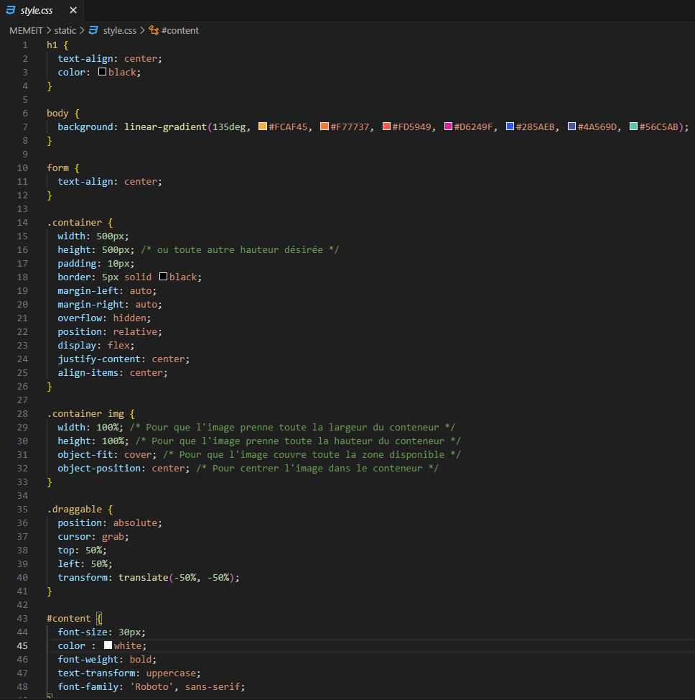



Les Langages Utilisées:
CSS
-Mise en forme

Slide 15




L’INTELLIGENCE ARTIFIECIELLE!!!

Slide 16
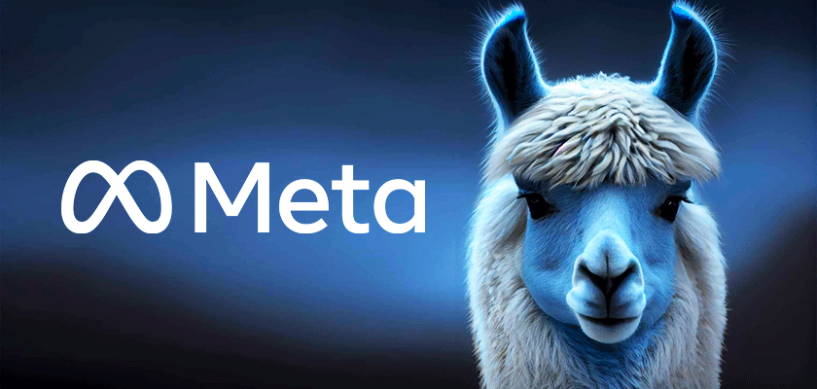
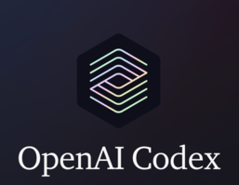



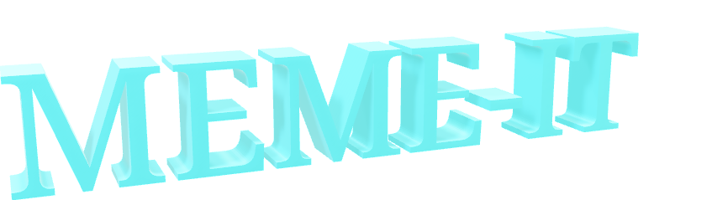


L’INTELLIGENCE ARTIFIECIELLE!!!
Llama2

Slide 17

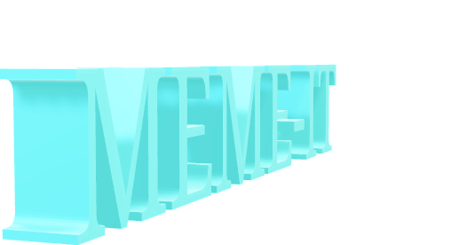
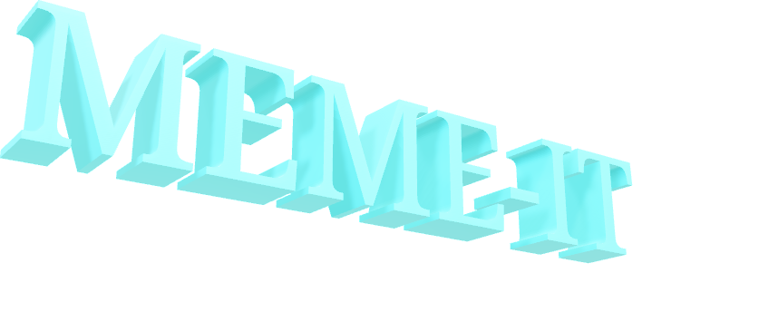






Llama2
L’INTELLIGENCE ARTIFIECIELLE!!!

